Slide 1
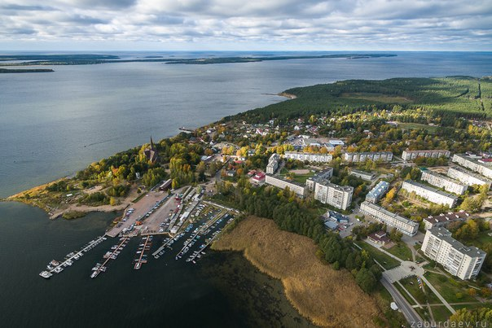
БЮДЖЕТ ДЛЯ ГРАЖДАН ГЛОССАРИЙ
Муниципальное образование «Приморское городское поселение» Выборгского района
Ленинградской области

Slide 2
Муниципальное образование «Приморское городское поселение» Выборгского района Ленинградской области
Площадь территории – 69,663 тыс. га (696,63 кв. км.)
На территории поселения находится 21 населённый пункт
Население 13,4 тыс. человек
Численность экономически активного населения составляет 7000 человек

Slide 3
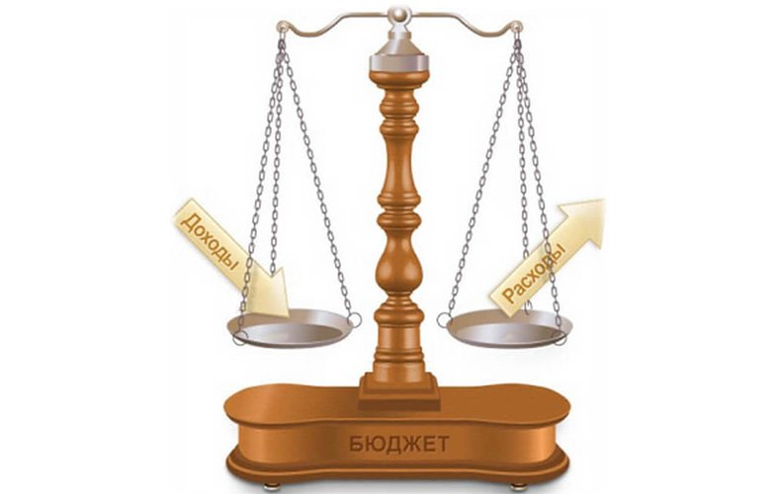
Что такое бюджет
Доходы
Расходы
это поступающие в бюджет денежные средства
это выплачиваемые из бюджета денежные средства
Бюджет (от старонормандского bougette - кошелёк, сумка, мешок с деньгами) форма образования и расходования денежных средств для финансового обеспечения задач и функций органов местного самоуправления
Превышение доходов над расходами образует положительный остаток ПРОФИЦИТ
Если расходная часть бюджета превышает доходную, то бюджет формируется с ДЕФИЦИТОМ

Slide 4
ОСНОВНЫЕ ПОНЯТИЯ И ТЕРМИНЫ
Бюджетные ассигнования - предельные объемы денежных средств, предусмотренных в соответствующем финансовом году для исполнения бюджетных обязательств
Бюджетный процесс – ежегодное формирование и исполнение бюджета
Отчетный финансовый год - год, предшествующий текущему финансовому году
Текущий финансовый год - год, в котором осуществляется исполнение бюджета составление и рассмотрение проекта бюджета на очередной финансовый год (очередной финансовый год и плановый период)
Очередной финансовый год - год, следующий за текущим финансовым годом
Плановый период - два финансовых года, следующие за очередным финансовым годом

Slide 9
Налоговые доходы
Налог на доходы физических лиц
Единый сельскохозяйственный налог
Неналоговые доходы
Арендная плата за земельные участки
Арендная плата за нежилые помещения
Безвозмездные поступления
Дотации
Субсидии
Земельный налог
Налог на имущество физических лиц
Акцизы
Госпошлина
Плата за наем жилых помещений
Доходы от реализации имущества
Доходы от продажи земельных участков
Прочие неналоговые доходы
Субвенции

Slide 11
Расходы бюджета
Программные расходы,
включают реализацию 8 муниципальных программ
Непрограммные расходы

Slide 12
Муниципальные программы
Общество и власть
Безопасность
Стимулирование экономической активности
Развитие автомобильных дорог
Обеспечение качественным жильем граждан
Благоустройство территории
Обеспечение устойчивого функционирования и развития коммунальной и инженерной инфраструктуры и повышение энергоэффективности
Развитие культуры, молодежной политики, физической культуры и спорта

Slide 13
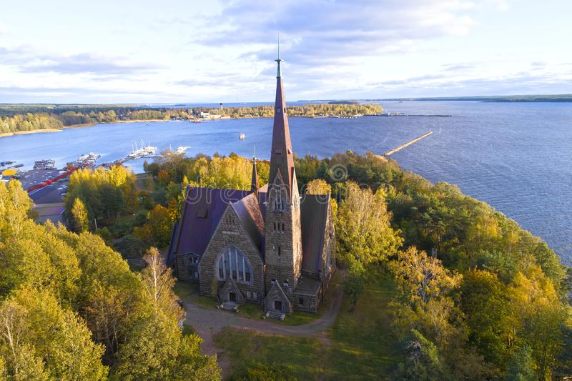
Спасибо за внимание!

